Slide 1

Desenvolvimento cross-platform:
Ionic + Capacitor/Cordova
Tópicos de Desenvolvimento de Software (2022/2023)
Simão Cunha, Gonçalo Pereira
a93262, a93168
1

Slide 2
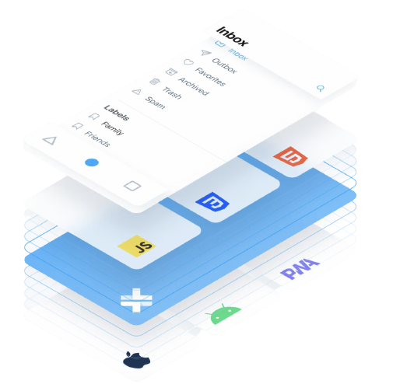
Introdução
Quem é o utilizador final?
Como é que se chega ao maior número de utilizadores?
Necessidade de aplicação cross-platform
Desenvolvimento cross-platform: Ionic + Capacitor/Cordova
2

Slide 3

Ionic
Filosofia “Code once, run everywhere”
Aplicações híbridas
Tecnologias web – HTML, CSS, JavaScript
Integra frameworks de frontend – React, Angular, Vue
Webviews
Desenvolvimento cross-platform: Ionic + Capacitor/Cordova
3

Slide 4

Cordova
Framework híbrida open source
Permite renderização de uma aplicação web em WebView nativa
Fornece API’s em JavaScript para aceder a funcionalidades do dispositivo, como o acesso aos contactos telefónicos, através de plugins
Desenvolvimento cross-platform: Ionic + Capacitor/Cordova
4

Slide 5

Capacitor
Disponibiliza plugins com funcionalidades nativas para diferentes plataformas.
Encapsula funcionalidades nativas em JavaScript
Vantagens
Suporte a Progressive Web Apps
CLI gerido por cada aplicação
Fácil manutenção
Compatibilidade com Cordova
Desenvolvimento cross-platform: Ionic + Capacitor/Cordova
5

Slide 6
Conhecimento requerido
HTML, CSS e JavaScript
Framework de frontend como Angular, React ou Vue
Desenvolvimento mobile
Desenvolvimento cross-platform: Ionic + Capacitor/Cordova
6

Slide 7
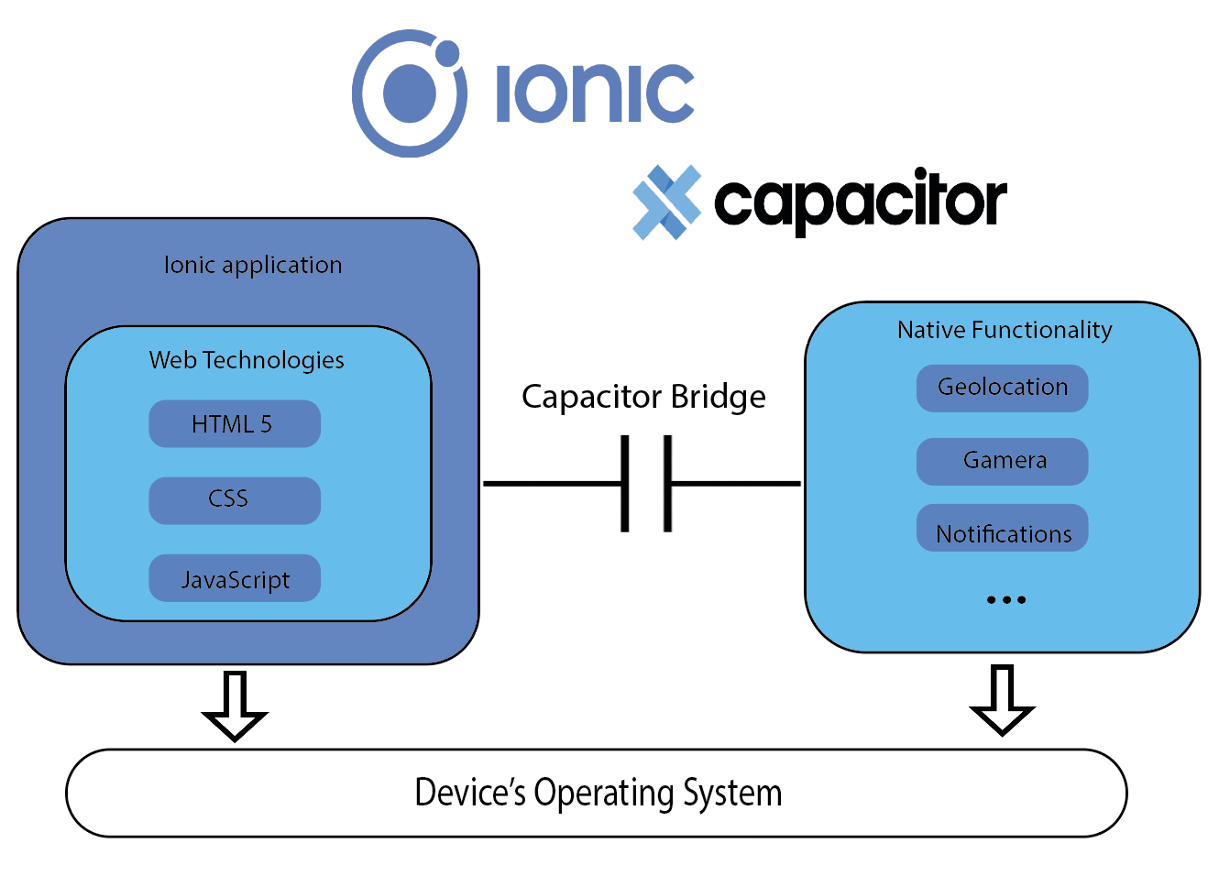
Arquitetura
Desenvolvimento cross-platform: Ionic + Capacitor/Cordova
7

Slide 8
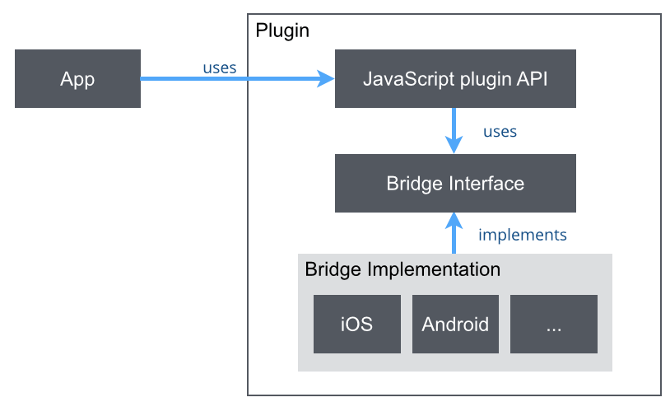
Arquitetura
Desenvolvimento cross-platform: Ionic + Capacitor/Cordova
8

Slide 9
Vantagens / Desvantagens
Vantagens
Baixo custo de desenvolvimento
Tecnologias Web
Integra frameworks de frontend
Suporta funcionalidades nativas
Aplicações indistinguíveis das nativas
Desvantagens
Pior desempenho
Debugging e otimização pode ser complicado
Menos garantias de segurança
Desenvolvimento cross-platform: Ionic + Capacitor/Cordova
9

Slide 10

Use cases
Deploy a uma aplicação para ser executada em várias plataformas
Dificuldades na manutenção a vários codebases
Acesso a equipa com bom conhecimento em web development
Pouca dependência da aplicação com o hardware do dispositivo
Desenvolver apenas aplicações nativas
Desenvolver uma aplicação complexa que requeira imensos recursos do hardware
Desenvolvimento cross-platform: Ionic + Capacitor/Cordova
10

Slide 11
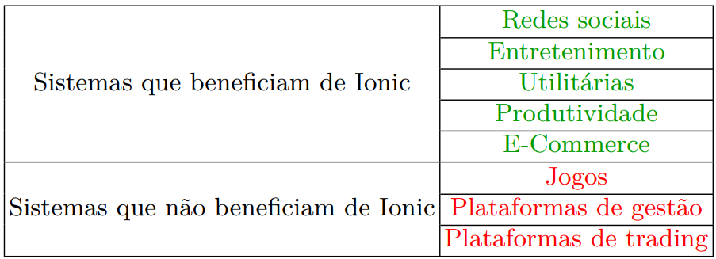
Aplicabilidade
Desenvolvimento cross-platform: Ionic + Capacitor/Cordova
11

Slide 12
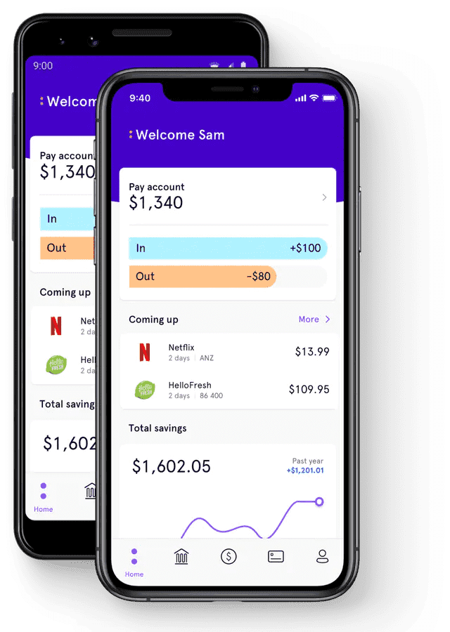
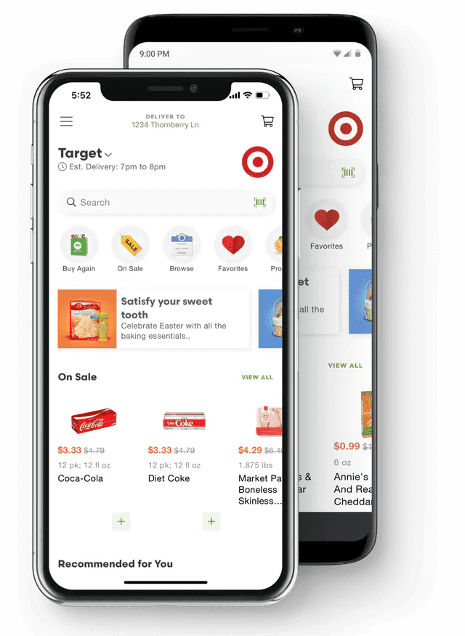
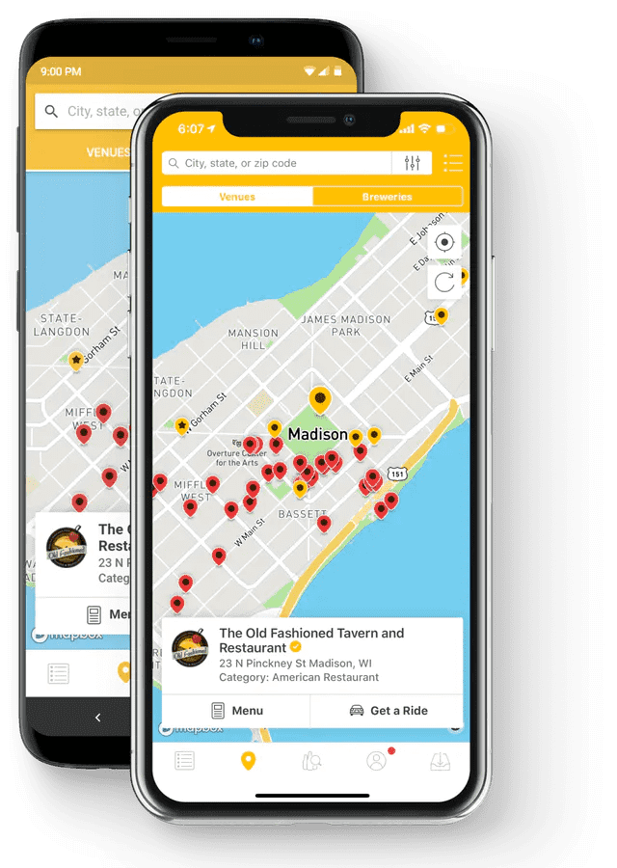
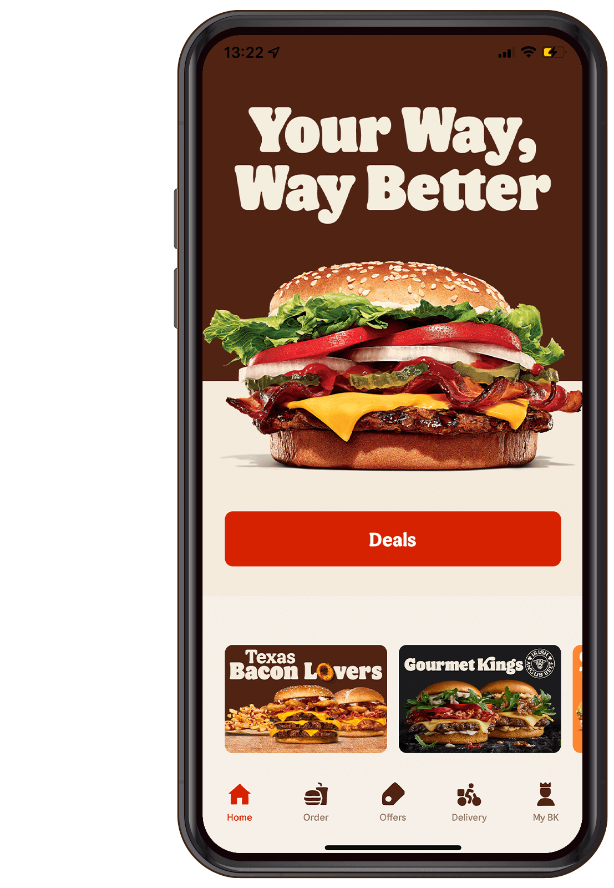
Sistemas conhecidos construídos com Ionic
:86 400
Shipt
Untappd
Burger King
Desenvolvimento cross-platform: Ionic + Capacitor/Cordova
12

Slide 13
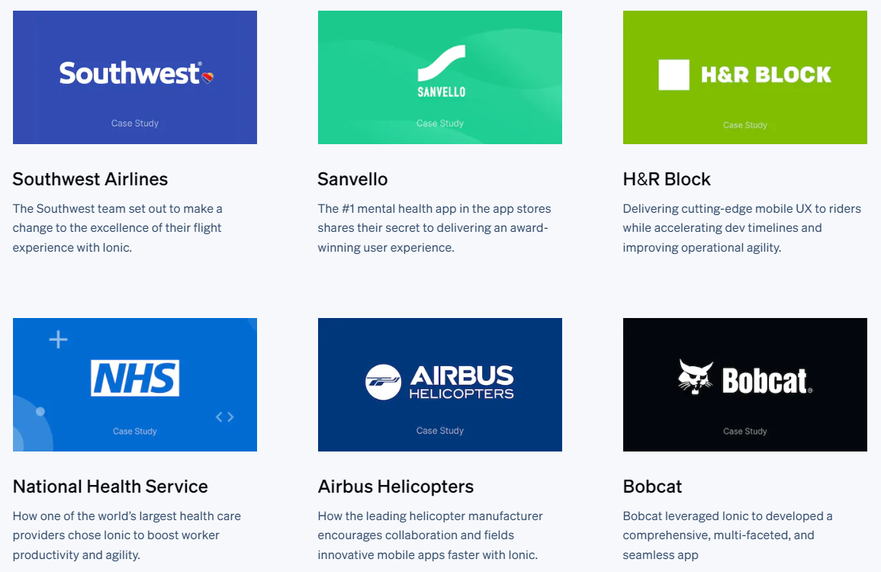
Sistemas conhecidos construídos com Ionic
Desenvolvimento cross-platform: Ionic + Capacitor/Cordova
13

Slide 14
Referências
Capacitor website.: https://capacitorjs.com/ (Consultado em mar. 2023)
Griffith C.: https://ionic.io/resources/articles/what-is-apache-cordova (Consultado em mar. 2023)
Lynch M.: https://ionic.io/resources/articles/capacitor-vs-cordova-modern-hybrid-app-development (Consultado em mar. 2023)
"The good and the bad of Ionic mobile development".: https://www.altexsoft.com/blog/engineering/the-good-and-the-bad-of-ionic-mobile-development/ (Consultado em mar. 2023)
Ripkens B.: https://blog.codecentric.de/ionic-angularjs-framework-on-the-rise (Consultado em mar. 2023)
Adam J.: https://kruschecompany.com/ionic-framework-hybrid-apps/ (Consultado em mar. 2023)
Romaniv T.: https://softjourn.com/insights/ionic-app-development-advantages-and-disadvantages (Consultado em mar. 2023)
Burger King study case: https://ionic.io/resources/articles/burger-king-design-system (Consultado em mar. 2023)
Outros casos de estudo: https://ionic.io/customers (Consultado em mar. 2023)
Desenvolvimento cross-platform: Ionic + Capacitor/Cordova
14

